Slide 1
The Legendary Adventure
by Thunder System

Slide 2
Какво представлява проектът?
Проектът ни е игра комбинирана с викторина, която има за цел да накара младите да научат за миналото, като едновременно се забавляат.

Slide 3
The game is:
Game mode
Fight earn points
TLA
Answer Q’s
Quiz mode
Get points

Slide 4
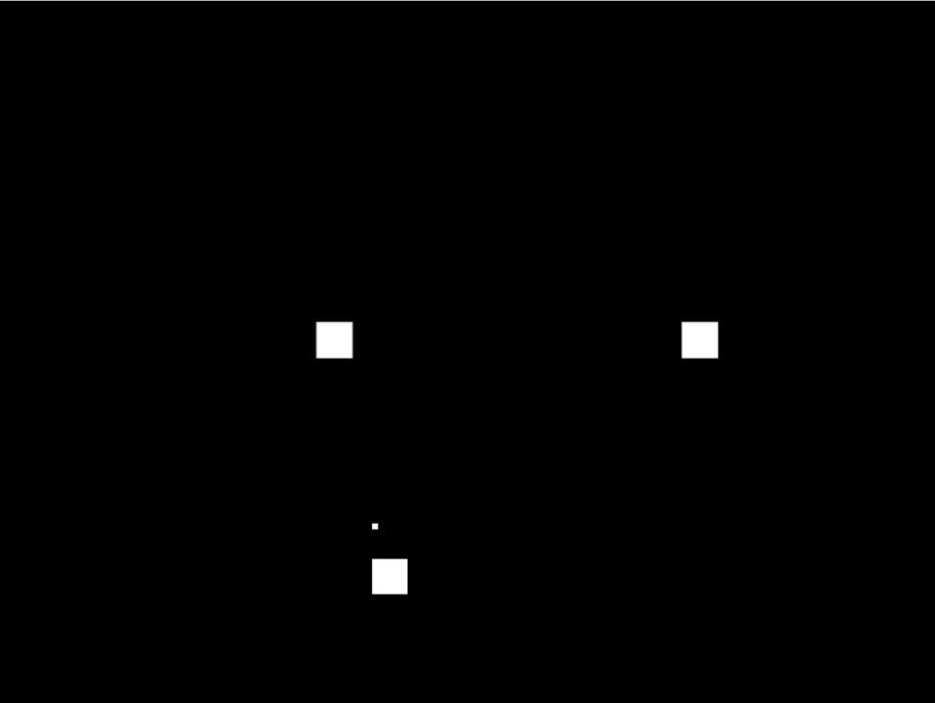
Game mode
Този мод представлява игра, в която водите космическа битка…

Slide 5
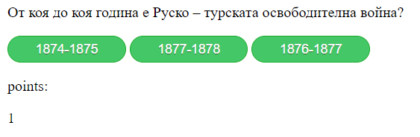
Quiz mode
Quiz мода или (викторината) е мод, в който трябва
Да отговаряте на иторически въпроси
Да печелите точки за game mode-а

Slide 6
Gameplay
Play

Slide 7
Благодарим Ви за вниманието!

